Slide 1

Deutsch
(der Grundkurs)
Lektion 3

Slide 2
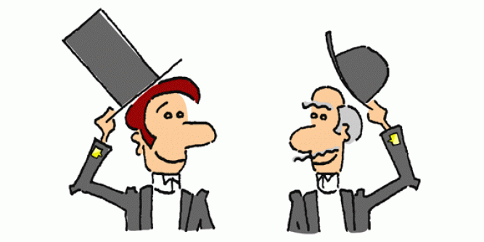
Wörter und Äußerungen der deutschen Etikette
Sagen Sie mir bitte…
Wie geht’s?
Wie geht es dir?
Wie geht es Ihnen?
Auf Wiedersehen!
Gut.
(Sehr) gut.
Danke, sehr gut.
Schlecht.
Nicht schlecht.

Slide 3
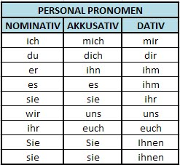
Personalpronomen im Akkusativ und Dativ
Was hast du ihr gesagt?
Ich habe ihr alles gesagt.
Du fragst mich, ich antworte dir.
Ich sage euch alles.

Slide 4
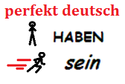
Die Form des Perfekts von den Verben der Bewegung bildet man mit Hilfe des Verbs sein
gehen-gegangen
Ich gehe
Du gehst
Er, sie, es geht
Wir gehen
Ihr geht
sie, Sie gehen
kommen-gekommen
Ich komme
Du kommst
Er, sie, es kommt
Wir kommen
Ihr kommt
sie, Sie kommen

Slide 5
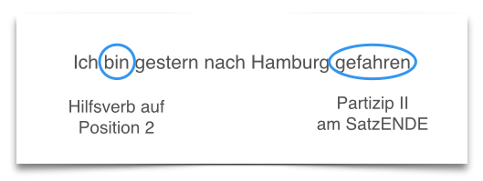
Die Form des Perfekts von den Verben der Bewegung bildet man mit Hilfe des Verbs sein
Ich bin + gegangen
Du bist
Er, sie, es ist
Wir sind
Ihr seid + gekommen
sie, Sie sind

Slide 6

Die Frageform des Perfekts und die Negation im Perfekt
Bin ich gegangen?
Bist du gekommen?
Ich bin nicht gegangen.
sie, Sie sind nicht gekommen.

Slide 7

Fragewörter: Wo? Wohin? Woher?
Wo wohnst du?
Wohin gehst du?
Woher kommst du?

Slide 8
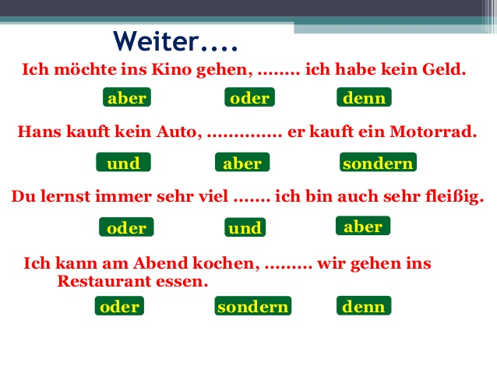
Konjunktionen: und, oder, aber, sondern
Er und sie.
Er oder er.
Er fragt mich, aber ich antworte ihm nicht.
Nicht du, sondern sie.
Sag mir schnell, ja oder nein.
Wo bist du?
Wer ist er?
Er ist Russe.
Wo sind wir?
Wo arbeiten Sie?
Was machen Sie?
Was sind Sie?

Slide 9

Das Verb „heißen“
ß=ss
heißen=heissen
Ich heisse
Du heisst
Er, sie, es heisst
Wir heissen
Ihr heisst
sie, Sie heissen
Wie heisst du?
Wie heissen Sie?
Ich heisse Dimitri.
Sehr angenehm!

